Slide 1
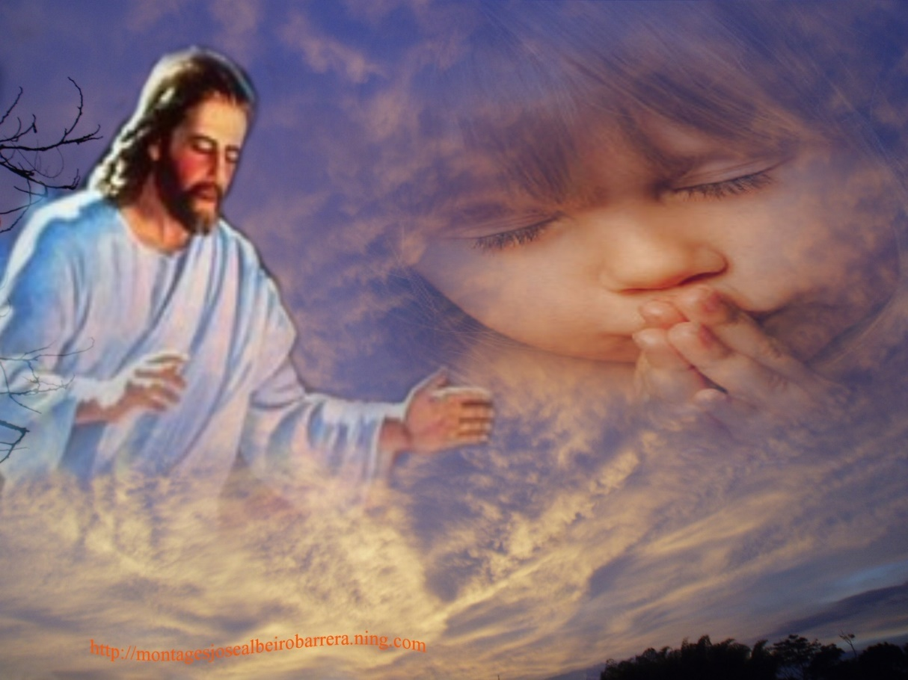
Lección 01
03 de enero 2026
PERSEGUIDOS PERO NO OLVIDADOS
TEXTO CLAVE: Filipenses 4:4
Escuela Sabática – 1° Trimestre de 2026

Slide 2
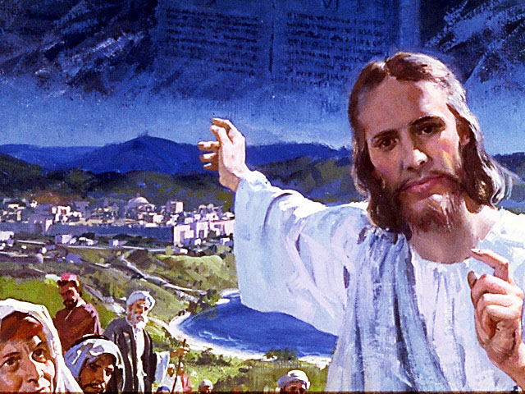
I. OBJETIVO: ¿Qué enseñar y aprender?
Aprendamos a ser un discípulo que predica aún en momentos de persecución.
APRENDIZAJE POR NIVELES:
SABER: Entender, como seguir las huellas de Pablo en la predicación.
SENTIR: El deseo de predicar el evangelio por amor.
HACER: La decisión de ser fiel hasta la muerte cumpliendo la misión.

Slide 3

II. MOTIVAR: ¿Cómo motivar y cómo enseñar?
Con preguntas motivadoras, presentando necesidades y casos de la vida:
¿Podemos hallar momentos de regocijo en situaciones difíciles?
¿Cómo enfrentar las persecuciones en tiempos finales?
¿Cuáles fueron las estrategias de Pablo en la predicación del evangelio?
Notes:
Dios

Slide 4
III. EXPLORA: 1.¿Podemos hallar momentos de regocijo en situaciones difíciles? Filipenses 4:4
Sí, el apóstol Pablo fue tomado preso en Filipos por orden de las autoridades, por presentar el evangelio de Cristo y liberar del poder del espíritu inmundo a una señorita. (Hech. 16:16- 25)
La Escritura dice: “Después de haberlos azotado mucho, los echaron en la cárcel… Pero a media noche, orando Pablo y Silas, cantaban himnos a Dios. ” (Hech. 16:23- 25)
Una de las razones porque estaba feliz Palo, es por el bautismo de la hermana Lidia, y con su aceptación del evangelio de Cristo, se crea la iglesia de Filipos, y después se bautiza el carcelero y su familia.” (Hech. 16:14, 15)

Slide 5
2. ¿Cómo enfrentar las persecuciones en tiempos finales? Romanos 8:35- 37
Pablo expresa su confianza en el amor de Cristo, con preguntas retóricas: “¿Quién nos separará del amor de Cristo? ¿Tribulación, o persecución, o hambre?... Somos más que vencedores por medio de aquel que nos amó. (Rom. 8:35- 37) La respuesta es, nadie.
A Pablo, le fortaleció el amor de Dios y el amor de él a Cristo Redentor; el apóstol sabía que el amor, es sufrido, el dijo: “El amor es sufrido, es benigno.” (1 Cor. 13:4)
“Jesús soportó por amor y voluntariamente el sufrimiento y la muerte en nuestro favor (Juan 13:1, 34) Por su parte, Pablo estaba dispuesto a soportar el sufrimiento.” (GEB 13)
Notes:
GEB

Slide 6
3. ¿Cuáles fueron las estrategias de Pablo en la predicación del evangelio? Filipenses 1:1- 3
1. Seleccionó ciudades importantes como puestos de apoyo desde donde difundir más fácilmente el mensaje del evangelio.
2. Invirtió tiempo en la formación de personas para el ministerio evangelístico, educaba jóvenes para el ministerio evangélico.
3. Siguiendo las instrucciones de Jesús, primero a los judíos, a las familias, vecinos. (Hech. 13:46)
Se comunicaba regularmente con las iglesias mediante cartas, para instruirlos. Aunque las estrategias son importantes, nunca puede sustituir el papel del Espíritu Santo.”(1 Cor. 12:1- 11)

Slide 7
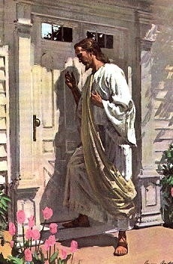
IV. APLICA:
¿Qué debo sentir al recibir estos conocimientos?
El deseo de perseverar en la predicación del evangelio y en la capacitación para seguir creciendo.
¿Deseas perseverar en la predicación?
¿Cuál es tu decisión?
V. CREA: ¿Qué haré para compartir esta lección la próxima semana? Crear oportunidades y compartir sobre el trabajo misionero de Pablo. Amén

Slide 8


Créditos
DISEÑO ORIGINAL
Lic. Alejandrino Halire Ccahuana
http://decalogo-janohalire.blogspot.com/p/escuela-sabatica.html
Distribución
Recursos Escuela Sabática ©
Para recibir las próximas lecciones inscríbase enviando un mail a:
www.recursos-biblicos.com
Asunto: Lecciones en PowerPoint
RECURSOS BÍBLICOS
Recursos gratuitos
https://www.recursos-biblicos.com/2014/04/resumen-de-la-leccion-de-escuela-sabatica-para-segundo-trimestre-2014.html
https://es.slideshare.net/ahalirecc
Recursos
Escuela Sabática

